Slide 1
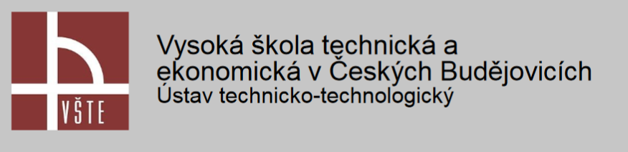
Brownfield a jeho přestavba
Autor bakalářské práce: Bc. Miloslav Pertl
Vedoucí bakalářské práce: Ing. Zuzana Kramářová, Ph.D
Oponent bakalářské práce: Ing. Jiřina Turková
České Budějovice, Červen 2019

Slide 2
Obsah
Motivace a důvody k řešení tématu
Cíl práce
Metodika práce
Popis objektu
Závěrečné shrnutí
Otázky vedoucího a oponenta

Slide 3
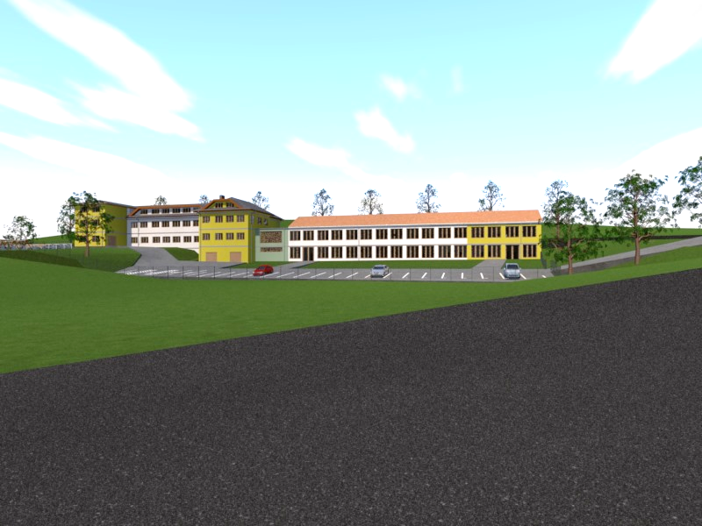
Cíl práce
Cílem práce je vytipovat lokalitu typu "brownfield", zpracovat studii jejího současného stavu, provést průzkum existujících dokumentací a navrhnout její vhodnou revitalizaci na úrovni studie jednotlivých objektů.

Slide 4
Metodika práce
Průzkum širších vztahů okolí lokality
Průzkum dobové dokumentace
Vlastní průzkum stavebně-technického stavu objektu
Návrh nové funkce pro objekt
Zpracování projektové dokumentace pro rekonstrukci a nové využití objektu

Slide 5
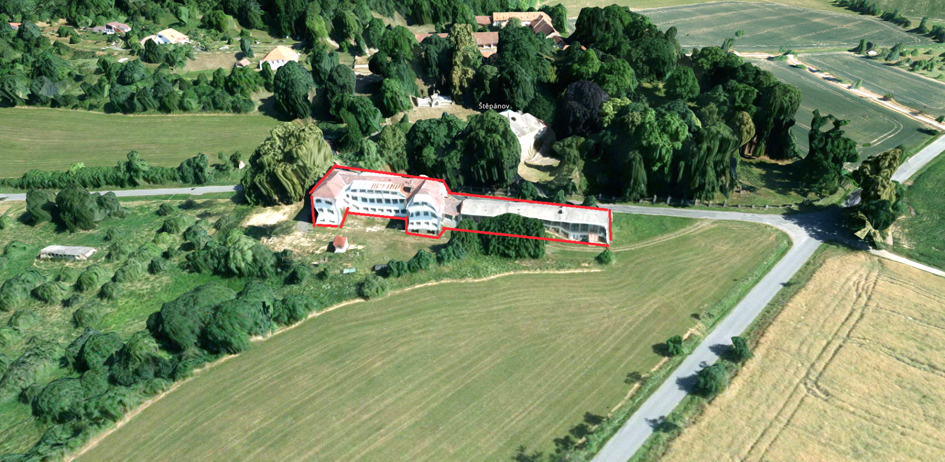
Umístění objektu
Název stavby: Bývalé učiliště Štěpánov
Parcelní číslo: parc. č. st. 43, 118 a parc. č. 1345, 1351, 1353, 1356
Katastrální území: Bezděkov u Libice nad Doubravou

Slide 6
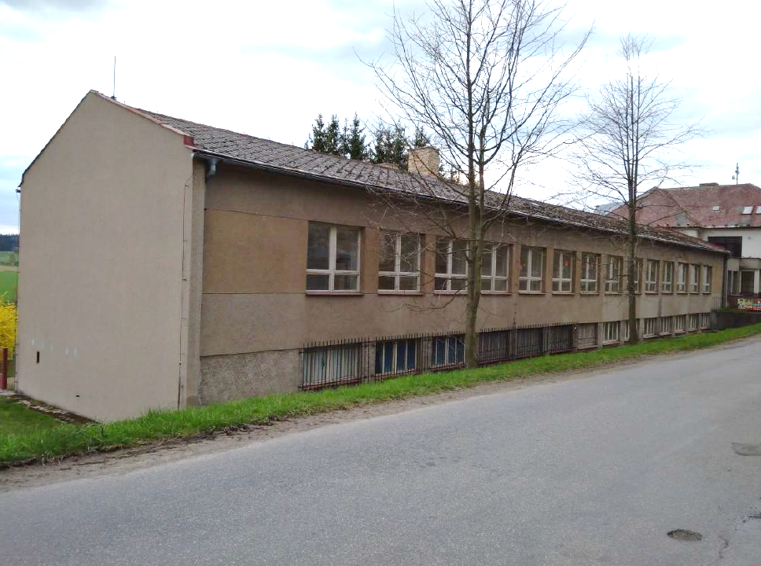
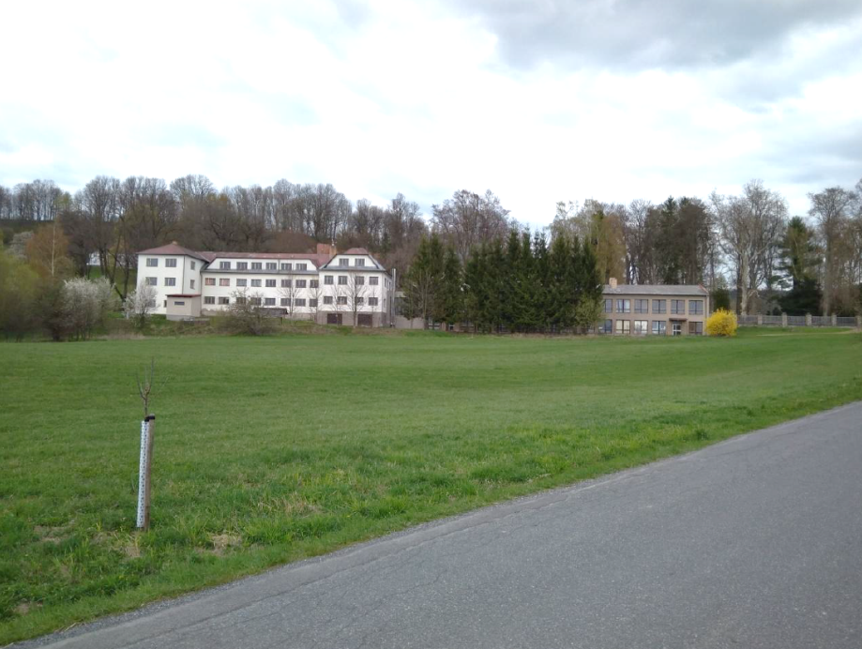
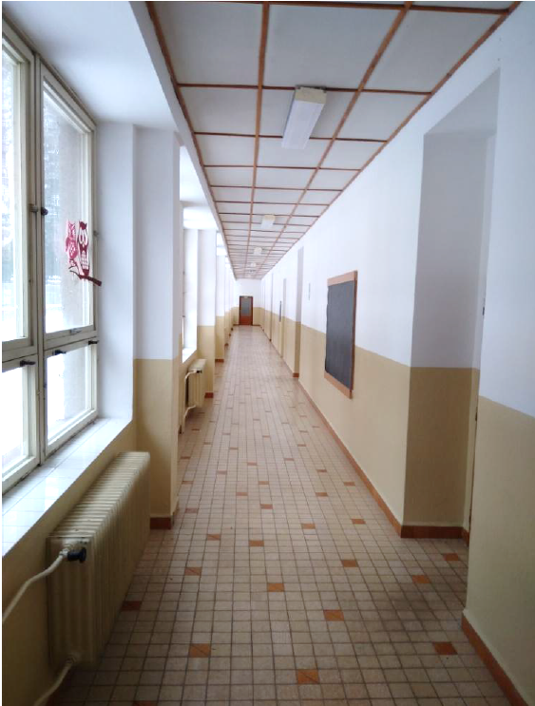
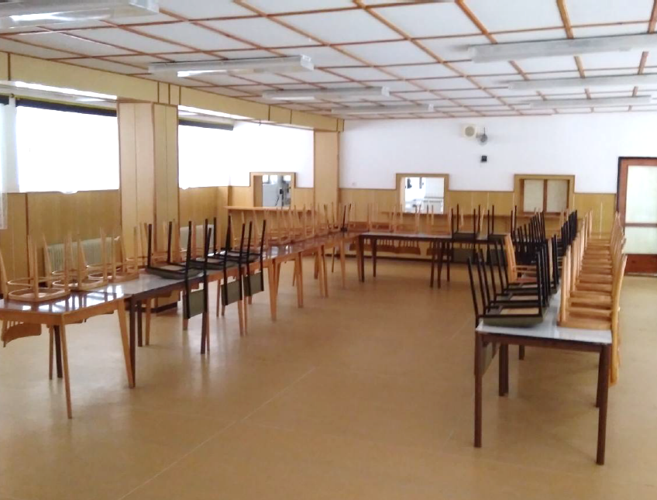
Stávající stav

Slide 7
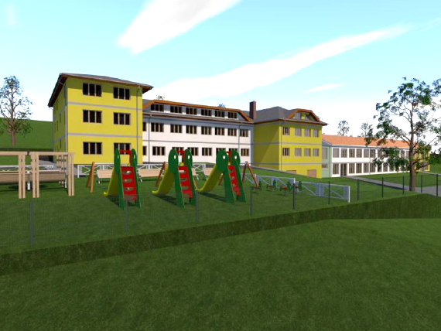
Nový návrh objektu
Azylové bydlení
Škola
Ubytovna
Víceúčelový sál

Slide 8
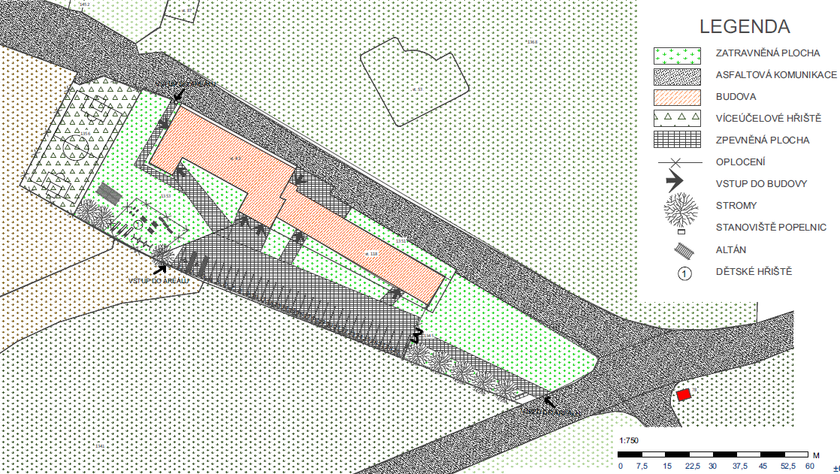
Architektonická situace

Slide 9
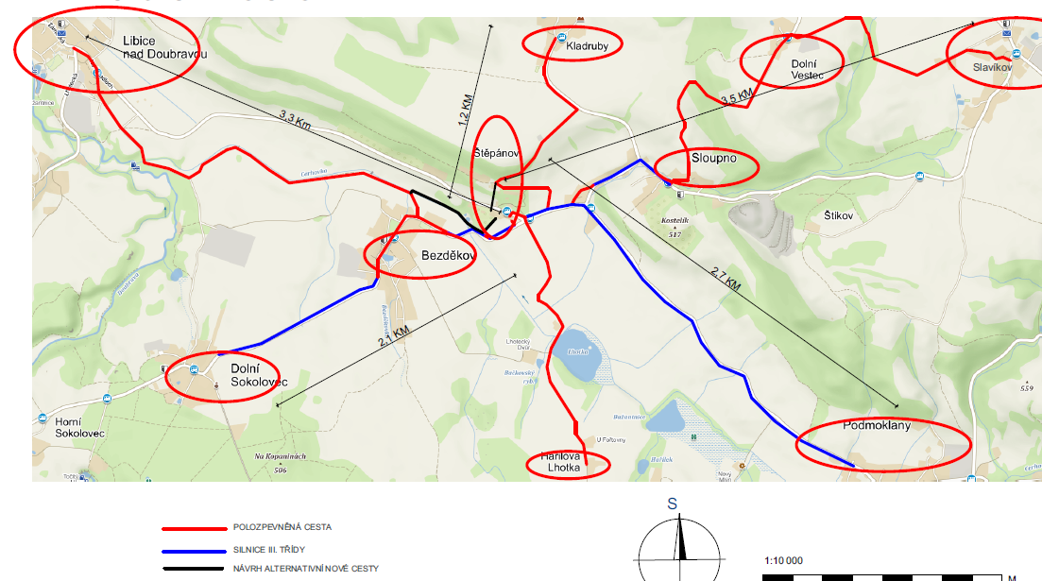
Trasa pěší do školy

Slide 10
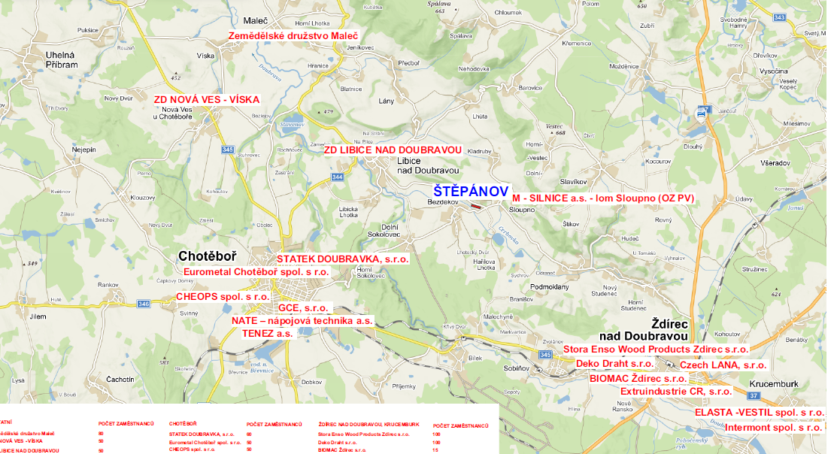
Pracovní příležitosti

Slide 11
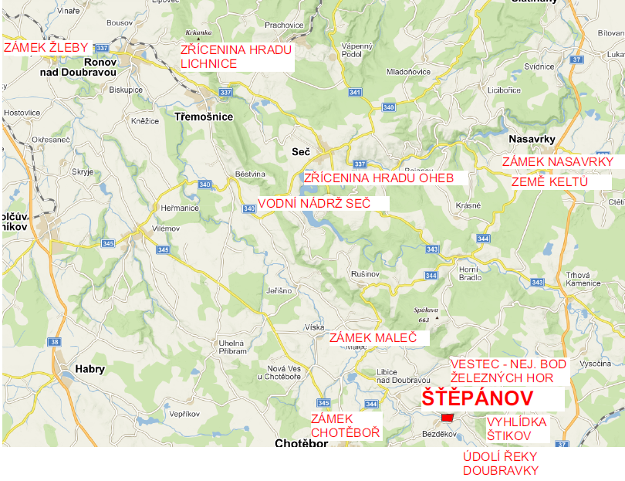
Turistická mapa

Slide 12
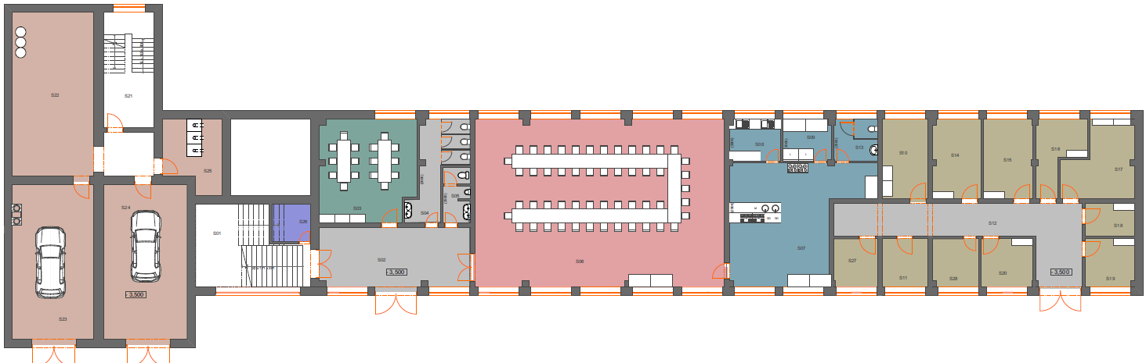
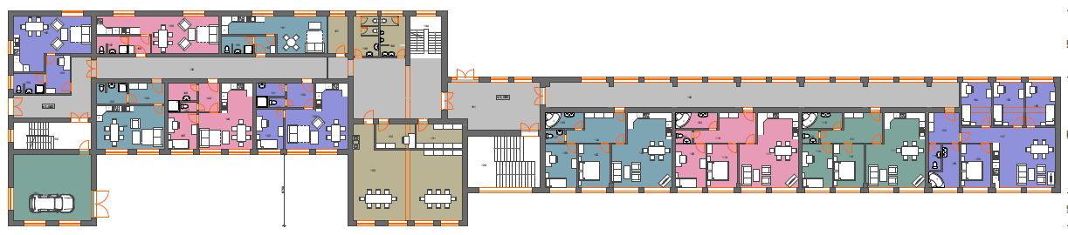
Dispozice 1pp a 1.np

Slide 13
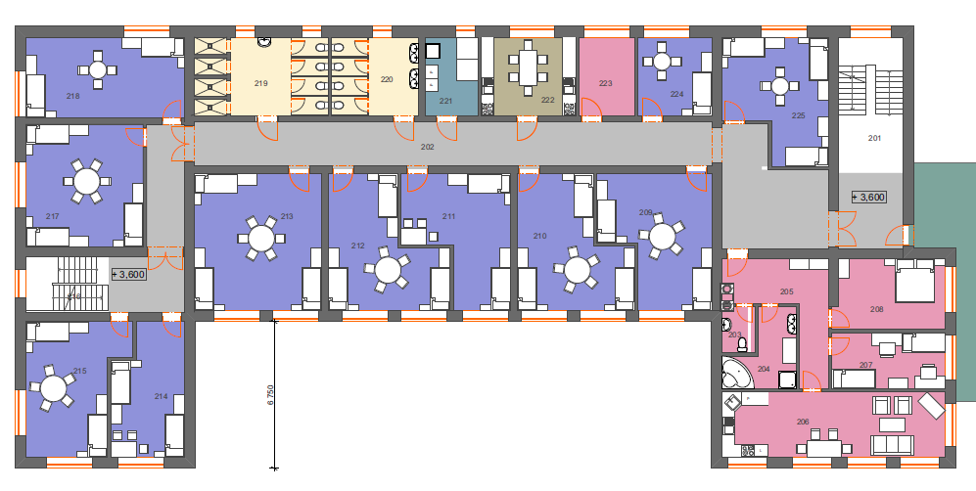
Dispozice 2.np

Slide 14
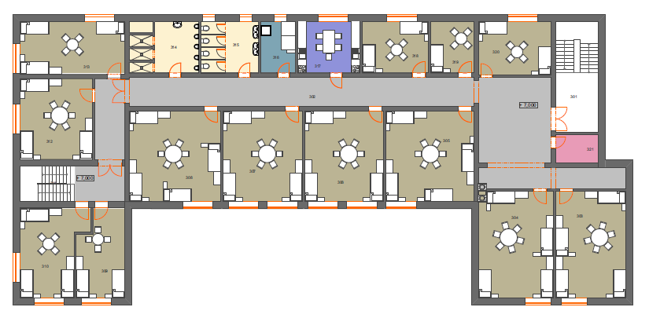
Dispozice 3.np

Slide 15
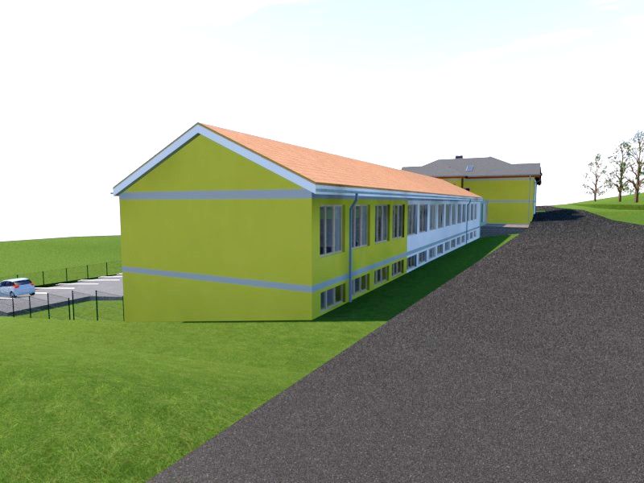
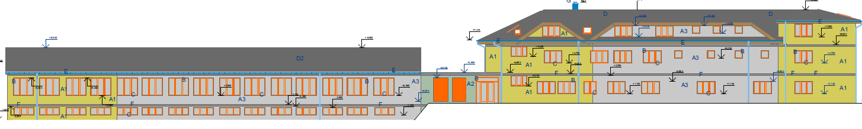
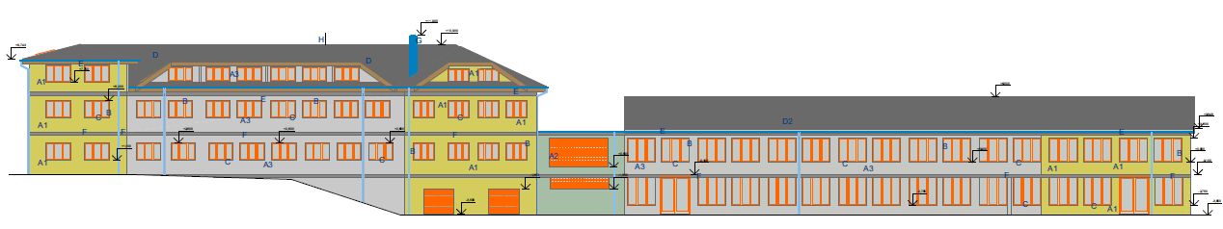
Pohled S a J

Slide 16
Závěrečné shrnutí
Cíl diplomové práce byl splněn
Bavilo mě přemýšlet o dispozici tohoto objektu
Rozšíření mých znalostí
Poděkování za pomoc a rady vedoucí práce

Slide 17
Děkuji za pozornost

Slide 18
Dotazy vedoucího diplomové práce
Blíže popište, jak bude objekt provozován z hlediska širšího okolí – škola, ubytovna.
  Škola - dojíždění/docházení z okolních vesnic, autobus,.
  Ubytovna – možnost dojíždět autobusem/autem,
Blíže nastiňte provoz vlastní ubytovny v objektu.
  Vstup ze sever. strany, kancelář, rozdělení na podlaží
Byl by pro konverzi tohoto objektu zapotřebí povolovací proces na úrovni územního řízení? Pokud ano, popište jaký, včetně potřebných závazných stanovisek.
  Ano, Vyjádření dotčených orgánů a účastníků řízení:
CETIN,
ČEZ Distribuce,
GasNet,
VAK HB
PČR – dopr. inspektorát, Hasičský
HSZ Kraje Vysočina
KRAJSKÁ HYG.STANICE KRAJE VYSOČINA
MÚ Chotěboř, odbor dopravy a přestupků
MÚ Chotěboř, odbor správy majetku, zeleně a odpadového hospodářství
MÚ Chotěboř, odbor stavebního úřadu a životního prostředí
MÚ Chotěboř, ÚP, GIS a PP

Slide 19
Dotazy oponenta diplomové práce
Jakým způsobem je v České republice řešena problematika regenerace brownfieldů z pohledu strategického plánování?
  Není řešena, může být stanovena pouze místními samosprávami ve konkrétních strategických plánech
Existuje finanční podpora na národní úrovni či z pohledu Evropských strukturálních fondů, která je určena právě pro regeneraci těchto nevyužívaných lokalit v ČR? Pokud ano, o jakou konkrétní podporu se jedná?
  Ano, NP „ Regenerace a podnikatelské využití brownfieldů “ Program na podporu „Podnikatelských nemovitostí a infrastruktury“ Dotace EU – operační programy (OP PIK) Program rozvoje venkova Operační program Životní prostředí Integrovaný regionální operační program

